Slide 1
Formas
ESF projekts „Profesionālajā izglītībā iesaistīto vispārizglītojošo mācību priekšmetu
pedagogu kompetences paaugstināšana”
(vienošanās Nr. 2009/0274/1DP/1.2.1.1.2/09/IPIA/VIAA/003)

Slide 2
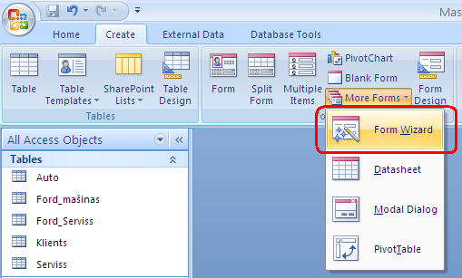
Formas veidošana ar vedni Form Wizard

Slide 3
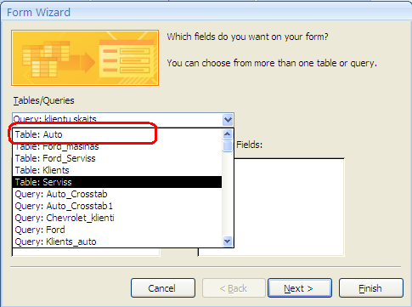
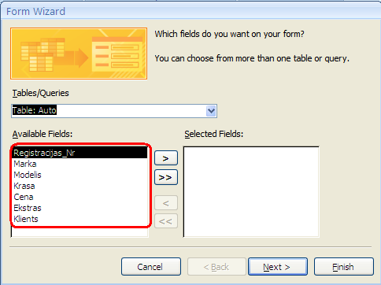
13.uzdevums
Izveidot datu ievades formu tabulai Auto.
Atlasa tabulu Auto.
Pievieno visus tabulas Auto laukus.
1.
2.

Slide 4
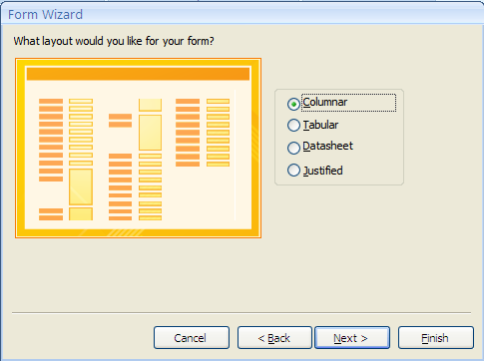
Izvēlas piemērotāko ierakstu attēlošanas veidu.
3.

Slide 5
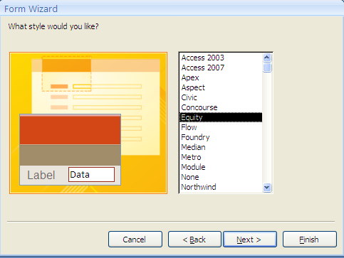
Izvēlas formas stilu.
4.
Saglabā formu ar nosaukumu Auto.

Slide 6
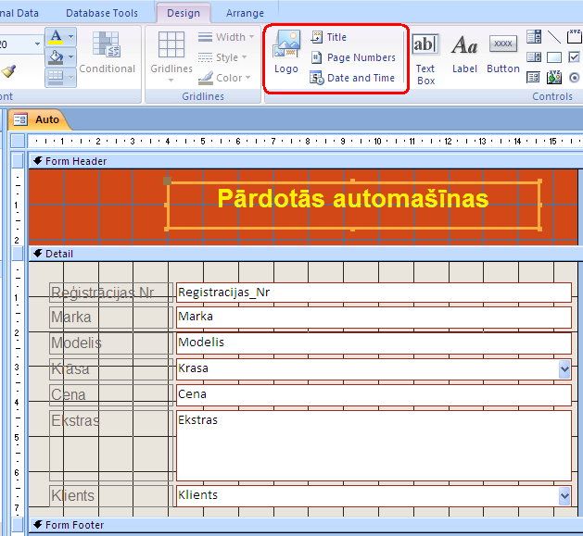
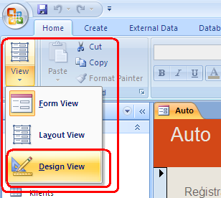
14.uzdevums
Izveidoto formu Auto atvērt veidošanas skatā (Design View), pievienot formai virsrakstu Pārdotās automašīnas un formas galvenē ievietot logo.

Slide 7
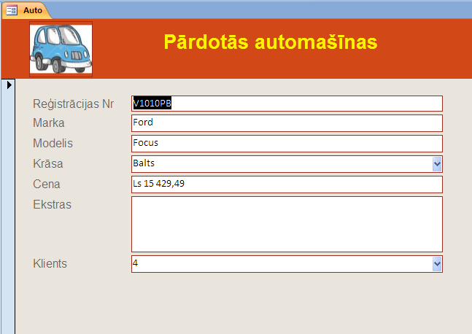

Slide 8
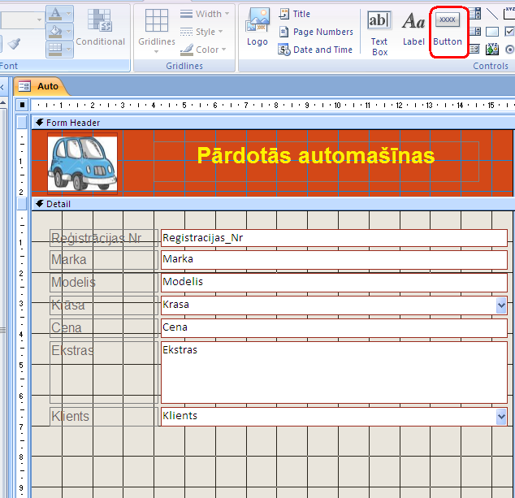
Komandpogu pievienošana formā

Slide 9
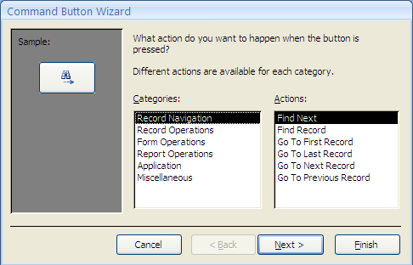
Formas veidošanas skatā uzzīmē “pogu” (button). Kad poga ir uzzīmēta, atveras komandpogu veidošanas vednis. Dialoga logā ir jāizvēlas izpildāmā darbība, nospiežot attiecīgo pogu. Sarakstā Categories ir norādītas iespējamo darbību grupas, piemēram, darbības ar ierakstiem, formām, pārskatiem u.c. Sarakstā Action – izvēlētās grupas darbības.

Slide 10
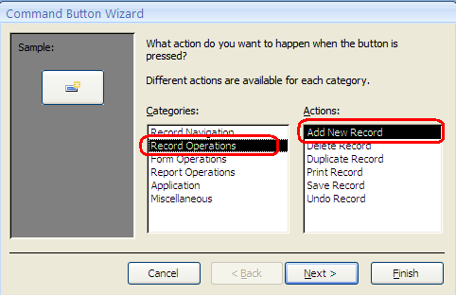
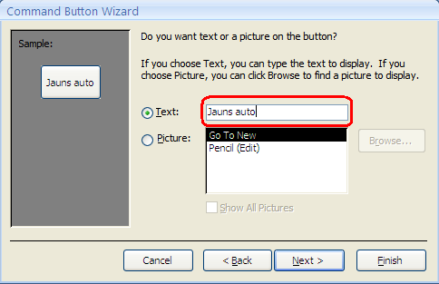
15.uzdevums
Izveidot “pogu” (button) jauna ieraksta (automašīnas) pievienošanai.
1.
Ievada tekstu, ko vēlas redzēt uz “pogas”
2.

Slide 11
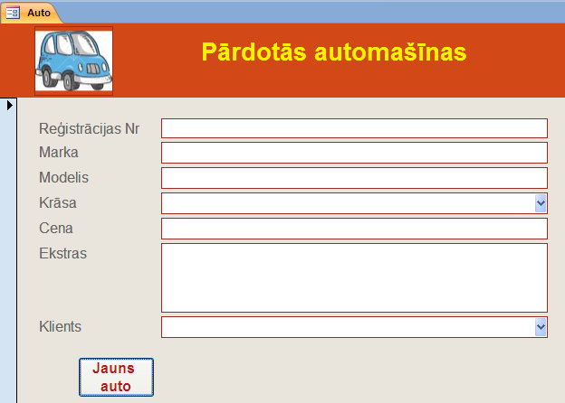
Vedņa pēdējā solī piešķir “pogai” nosaukumu Jauns auto. “Pogas” vizuālo izskatu noformē formatēšanas rīku cilnē.
Pārejot formas datu ievades skatā, pārbauda pogas Jauns auto darbību.

Slide 12
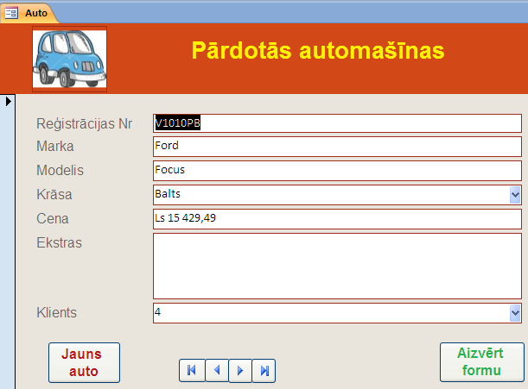
Patstāvīgais darbs
Izveidot formā Auto “pogas” ierakstu navigācijai:
pāriet uz pirmo ierakstu,
pāriet uz pēdējo ierakstu,
pāriet uz nākamo ierakstu,
pāriet uz iepriekšējo ierakstu.
Izveidot “pogu” formas Auto aizvēršanai.

Slide 13
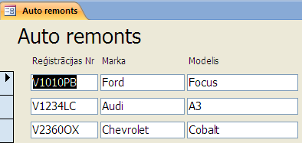
Patstāvīgais darbs
Izveidot datu ievades formu (pēc brīvas izvēles) tabulai Klienti.
Izveidot datu ievades formu tabulai Serviss, lai ieraksti tiktu attēloti tabulas veidā (Datasheet). Formai dot nosaukumu Serviss.
Izveidot formu no tabulas Auto, iekļaujot laukus Reģistrācijas_Nr, Marka, Modelis. Izvēlēties ierakstu attēlošanas veidu tabulā (Tabular). Formai dot nosaukumu Auto remonts.

Slide 14
Apakšformu veidošana
16.uzdevums
Izveidot formu ar apakšformu, kurā iekļauta informācija par izvēlētajai automašīnai veiktajiem pakalpojumiem. Par pamatformu izmantot formu Auto remonts, par apakšformu – formu Serviss.
Atvērt formu Auto remonts veidošanas režīmā.
Formas Auto remonts īpašībās norāda, ka forma būs Single form, t.i., formā būs redzams tikai vienas automašīnas ieraksts.

Slide 15
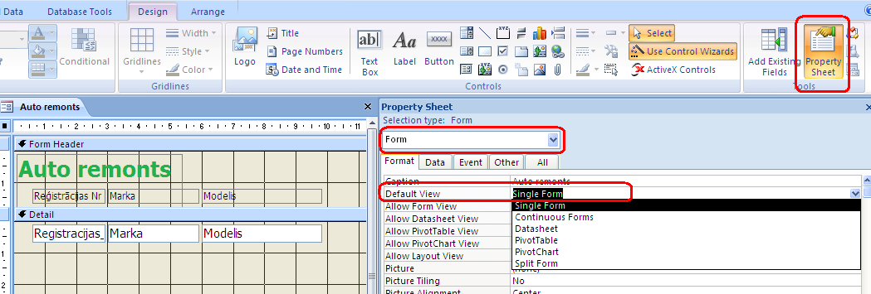
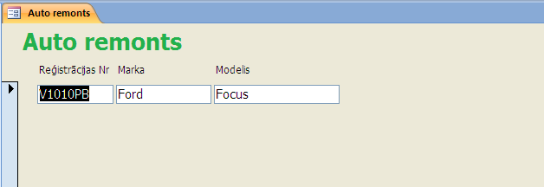
2.

Slide 16
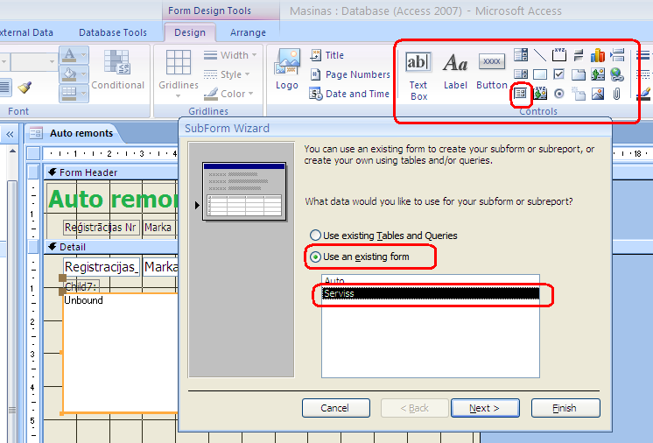
No komandpogu cilnes Controls jāizvēlas Subform/Subreport un formā jāuzzīmē taisnstūrveida rāmis , kurā ievietot apakšformu.
Kad tas ir izdarīts, atveras apakšformas vednis, kurā norāda, ka apakšformu veido no esošas formas, šajā uzdevumā – no formas Serviss.
3.
4.

Slide 17
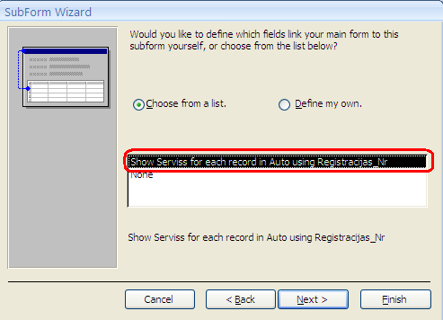
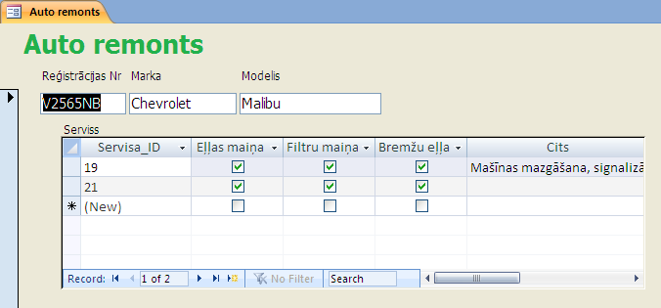
Nākošajā logā norāda, ka formas Serviss ieraksti tiks parādīti atbilstoši formas Auto remonts lauka Reģistrācijas_Nr vērtībām (iepriekš šis lauks ir izmantots saites definēšanai starp abām attiecīgajām tabulām)
5.
Pārvietojoties pa ierakstiem, var apskatīt, kādi servisa pakalpojumi attiecīgai automašīnai veikti

Slide 18
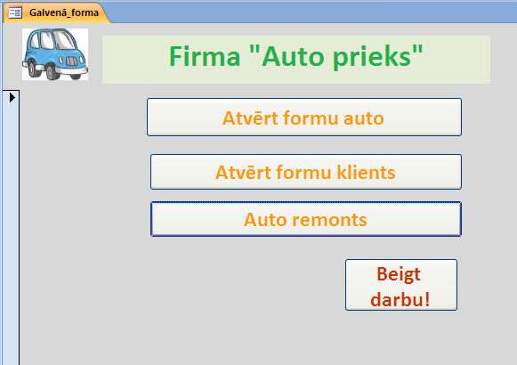
Patstāvīgais darbs
Izmantojot komandpogas, izveidot DB Galveno formu (lai izveidotu galveno formu: Create/Blank Form).

